Slide 1

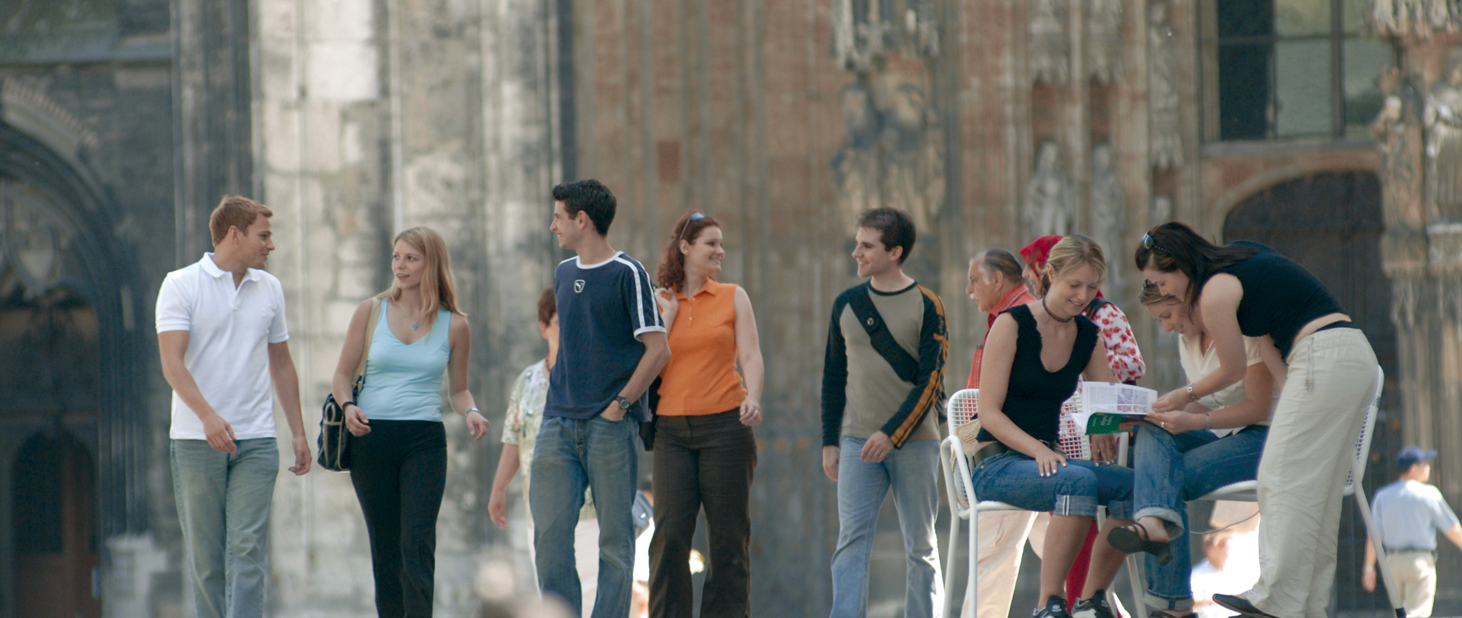
Hier steht der Titel der Präsentation
einzeilig oder auch zweizeilig
Manchmal wird ein Untertitel benötigt, der ebenfalls
einzeilig oder mehrzeilig sein kann
Name | Datum | sonstige Infos, auch mehrzeilig möglich

Slide 2
Inhalt
Das ist eine Möglichkeit für eine Aufzählung
Aufzählung in Arial 18 pt
Aufzählung

Slide 3
Das ist eine Überschrift in Arial 20 pt
Das ist ein Beispieltext in Arial 18 pt

Slide 4
Die Uni-Farben im Überblick
Farbwert Blau sRGB 100%: 125-154-170, Prozentwerte von 100%-10% in 10er-Schritten
Farbwert Beige sRGB 100%: 169-162-141, Prozentwerte von 100%-10% in 10er-Schritten
Mathe/Wirtschaftswissenschaften sRGB 100%: 86-170-28, Prozentwerte von 100%-10% in 10er-Schritten
Ingenieurwissenschaften/Informatik sRGB 100%: 163-38-56, Prozentwerte von 100%-10% in 10er-Schritten
Naturwissenschaften sRGB 100%: 189-96-5, Prozentwerte von 100%-10% in 10er-Schritten
Medizin sRGB 100%: 38-84-124, Prozentwerte von 100%-10% in 10er-Schritten

